Slide 1
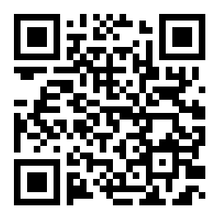
Tehtävät
1. LAiTTEET ARJESSA
Pyri saamaan moottori, led-valo ja summeri toimimaan
Miettikää ryhmässä mahdollisimman monta arjen käyttökohdetta näille laitteille ja kirjatkaa ne Padletiin
https://fi.padlet.com/titari1977/hrc2727ttjsqqof3
Jos aikaa jää, voitte kokeilla kytkimen toimintaa
2. JOHDE JA ERISTE
Muodosta virtapiiri moottorista, led-valosta tai summerista
Kytke virtapiiriin yksi kerrallaan löytämiäsi esineitä ja jaottele havaintojesi mukaan
  A) johteet (johtavat sähköä)
  B) eristeet (eivät johda sähköä)
Keskustelkaa havainnostanne ryhmässä ja kirjatkaa johteita ja eristeitä ylös Padletiin

